Slide 1
NIST Round 2 Code-based PQC
Crypto Craft Lab
https://youtu.be/NZHqEPEc0fY

Slide 2
Code-based Cryptography
Goppa & Information Set Decoding
NIST Round 2 Code-based PQC

Slide 3
Code-based Cryptography

Slide 4
Code-based Cryptography
코딩 이론
1948년 Claude Shannon 제안
불완전한 채널(noisy channel)에서 발생하는 잡음 제거
코드 기반 암호의 핵심 원리
해밍 코드
선형 부호

Slide 5
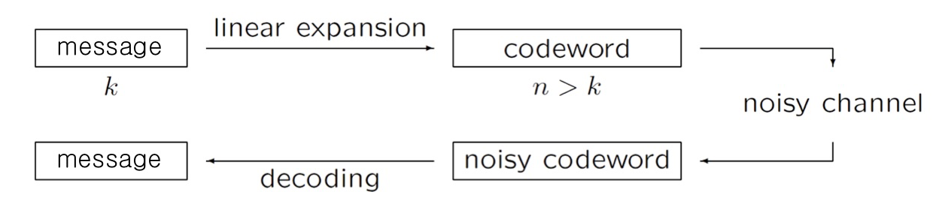
코드 기반 암호
코딩 이론 구조
Notes:
송신자는 메시지를 인코딩하기 위해 오류 수정 능력이 있는 코드와 조합하여 선형확장(linear exapnsion)된 코드워드를 전송한다. 만약 전송 과정에서 잡음이 발생하게 되더라도 수신자는 오류 수정 코드를 사용하는 디코딩 과정에서 원본 메시지를 복구할 수 있다.

Slide 6
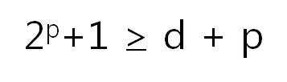
코드 기반 암호 - 해밍 코드
해밍 코드
오류 탐지 기능을 추가한 송신 코드
패리티 비트
정보 전달 과정에서 오류 발생 여부 확인을 위해 추가되는 비트
패리티 비트 공식
d: 데이터 비트 수
p: 패리티 비트
Notes:
송신자는 메시지를 인코딩하기 위해 오류 수정 능력이 있는 코드와 조합하여 선형확장(linear exapnsion)된 코드워드를 전송한다. 만약 전송 과정에서 잡음이 발생하게 되더라도 수신자는 오류 수정 코드를 사용하는 디코딩 과정에서 원본 메시지를 복구할 수 있다.

Slide 7
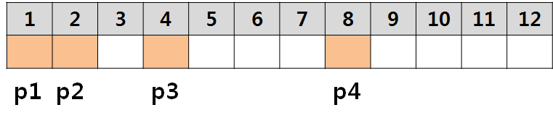
코드 기반 암호 - 해밍 코드
패리티 비트
1부터 2^{n} 위치에 배치

Slide 8
코드 기반 암호 - 해밍 코드
ex) (7,4) 해밍 코드
4개의 비트 메시지 암호화
3개의 패리티 비트 사용
Message bit: x₀ x₁ x₂ x₃
Parity bit: P₁ P₂ P₄
Notes:
송신자는 메시지를 인코딩하기 위해 오류 수정 능력이 있는 코드와 조합하여 선형확장(linear exapnsion)된 코드워드를 전송한다. 만약 전송 과정에서 잡음이 발생하게 되더라도 수신자는 오류 수정 코드를 사용하는 디코딩 과정에서 원본 메시지를 복구할 수 있다.

Slide 9
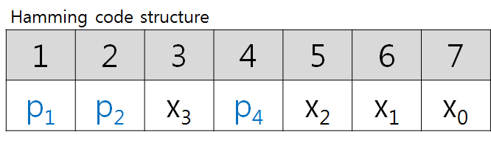
코드 기반 암호 - 해밍 코드
(7,4) 해밍 코드
Message bit: x₀ x₁ x₂ x₃
Parity bit: P₁ P₂ P₄

Slide 10
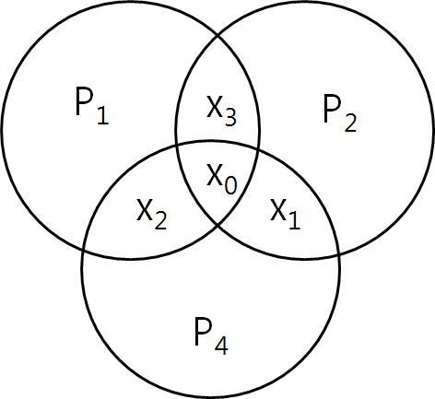
코드 기반 암호 - 해밍 코드
(7,4) 해밍 코드
Message bit: x₀ x₁ x₂ x₃
Parity bit: P₁ P₂ P₄
Notes:
송신자는 메시지를 인코딩하기 위해 오류 수정 능력이 있는 코드와 조합하여 선형확장(linear exapnsion)된 코드워드를 전송한다. 만약 전송 과정에서 잡음이 발생하게 되더라도 수신자는 오류 수정 코드를 사용하는 디코딩 과정에서 원본 메시지를 복구할 수 있다.

Slide 11
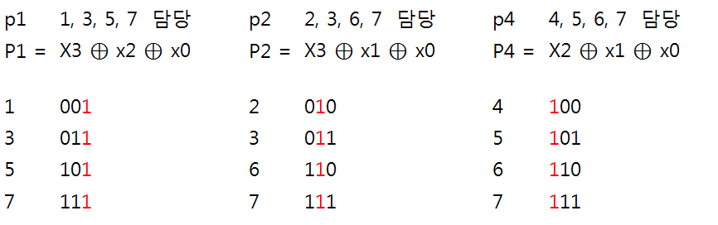
코드 기반 암호 - 해밍 코드

Slide 12
코드 기반 암호 - 해밍 코드
에러 체크
C1 = P1 ⊕ X3 ⊕ x2 ⊕ x0
C2 = P2 ⊕ X3 ⊕ x1 ⊕ x0
C4 = P4 ⊕ X2 ⊕ x1 ⊕ x0
→ 연산 결과가 0일시 정상

Slide 13
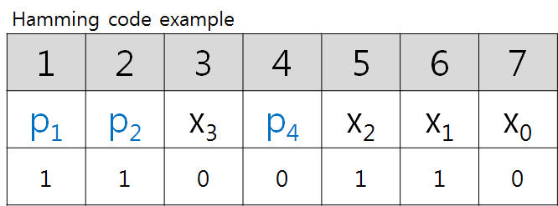
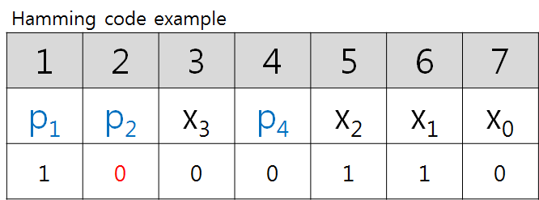
코드 기반 암호 - 해밍 코드
에러 체크
ex)

Slide 14
코드 기반 암호 - 해밍 코드
에러 체크
C1 = P1 ⊕ X3 ⊕ x2 ⊕ x0 = 0
C2 = P2 ⊕ X3 ⊕ x1 ⊕ x0 = 1
C4 = P4 ⊕ X2 ⊕ x1 ⊕ x0 = 0
C4 C2 C1
0 1 0 = 2 → 2번째 자리에 에러
Notes:
송신자는 메시지를 인코딩하기 위해 오류 수정 능력이 있는 코드와 조합하여 선형확장(linear exapnsion)된 코드워드를 전송한다. 만약 전송 과정에서 잡음이 발생하게 되더라도 수신자는 오류 수정 코드를 사용하는 디코딩 과정에서 원본 메시지를 복구할 수 있다.

Slide 15
코드 기반 암호 - 선형 부호
선형 부호(Linear code)
[n k] 코드를 갖고 진행
n: 코드의 길이
k: 차원

Slide 16
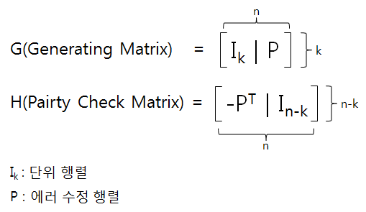
코드 기반 암호 - 선형 부호
Notes:
송신자는 메시지를 인코딩하기 위해 오류 수정 능력이 있는 코드와 조합하여 선형확장(linear exapnsion)된 코드워드를 전송한다. 만약 전송 과정에서 잡음이 발생하게 되더라도 수신자는 오류 수정 코드를 사용하는 디코딩 과정에서 원본 메시지를 복구할 수 있다.

Slide 17
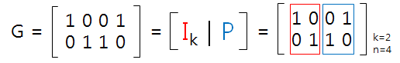
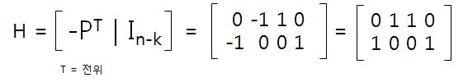
코드 기반 암호 - 선형 부호
G와 H 사이를 자유롭게 오갈 수(변경) 있음
ex)

Slide 18
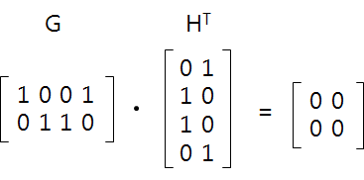
코드 기반 암호 - 선형 부호
생성된 G와 H^{T} 곱은 0

Slide 19
코드 기반 암호 - McEliece
1978, Robert J. McEliece에 의해 제안
대표적인 부호 기반(Code-based) 암호
양자 컴퓨터 상에서도 안전하다고 여겨지는 암호
양자 컴퓨터 시대에 대비하는 움직임과 함께 다시 주목을 받음
Goppa 코드(부호) 공간 활용

Slide 20
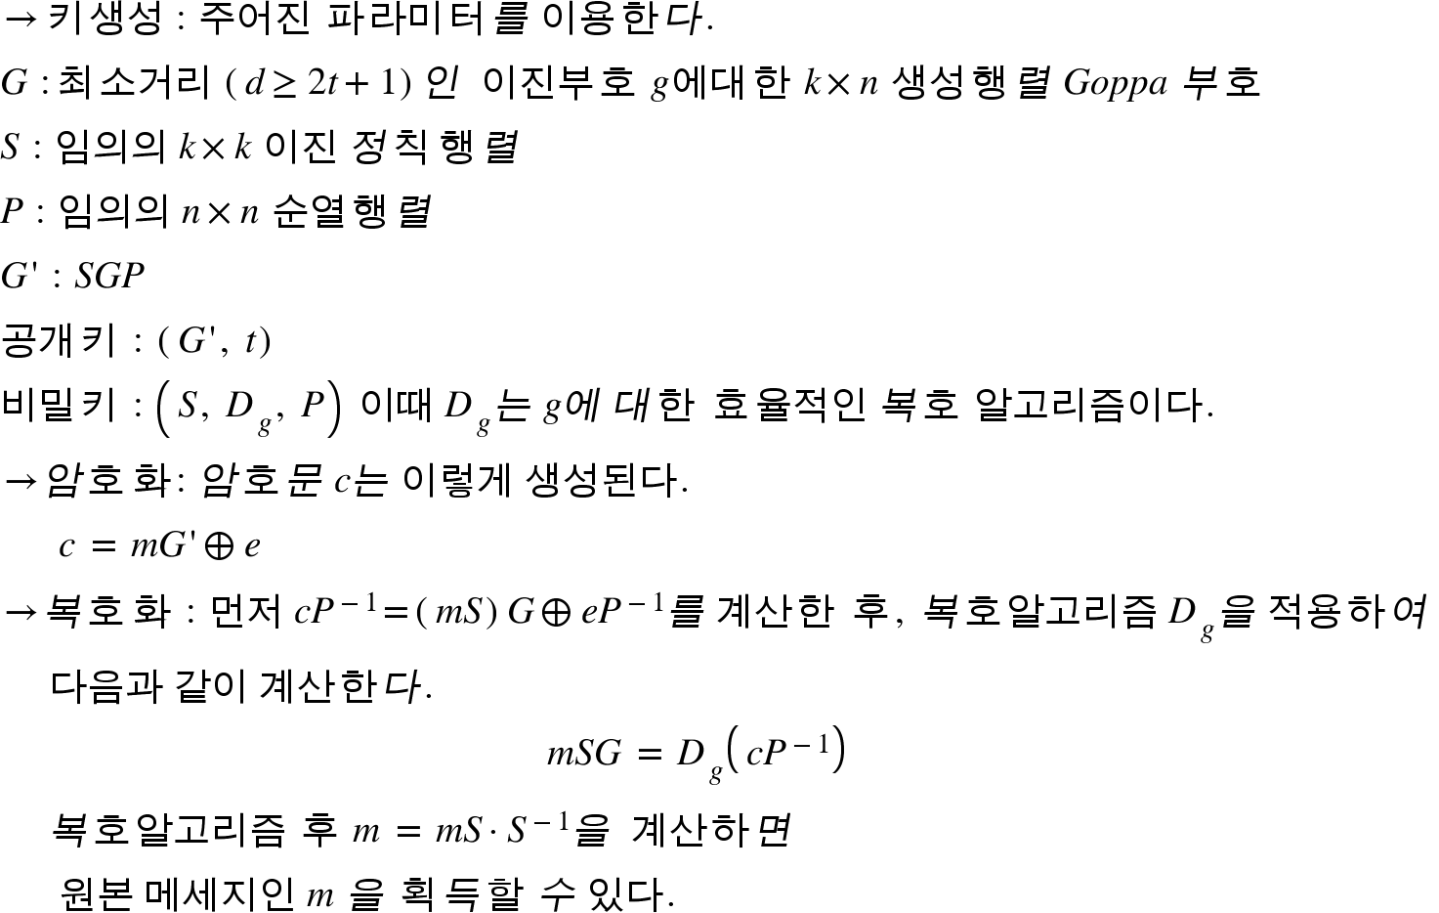
코드 기반 암호 - McEliece

Slide 21
McEliece 암호화 - Key generation
개인키
비밀키로 사용되는 generator matrix(G)는 랜덤한 Goppa 코드 공간에서 뽑아냄 Ex) [7, 4, 3]
k x k 의 가역행렬 S와 n x n 의 순열행렬 P를 랜덤하게 선택
0 1 0 0 0 0 0
0 0 0 1 0 0 0
0 0 0 0 0 0 1
1 0 0 0 0 0 0
0 0 1 0 0 0 0
0 0 0 0 0 1 0
0 0 0 0 1 0 0
1 0 0 0 1 1 0
0 1 0 0 1 0 1
0 0 1 0 0 1 1
0 0 0 1 1 1 1
1 1 0 1
1 0 0 1
0 1 1 1
1 1 0 0
G =
S =
P =
공개키
개인키 G, S, P 를 사용하여 공개키(G’) 생성
→ G를 숨기기 위해서 S와 P를 이용하여 숨김
1 1 1 1 0 0 0
1 1 0 0 1 0 0
1 0 0 1 1 0 1
0 1 0 1 1 1 0
G’ = S ∙ G ∙ P =

Slide 22
McEliece 암호화 - Encoding & Encryption
k-bit의 메시지 m을 암호화 c = m ∙ G’ ⊕ e m = 1 1 0 1 e = 0 0 0 0 1 0 0 c = m ∙ G’ ⊕ e = 0 1 1 0 0 1 0 ⊕ 0 0 0 0 1 0 0 = 0 1 1 0 1 1 0 C = 0 1 1 0 1 1 0
송신자는 암호문(C) 전송 - e는 weight t인 길이 n-bit 오류 벡터

Slide 23
McEliece 복호화 - Decoding & Decryption
수신자는 P의 역행렬을 암호문 C 우측에 곱셈 연산 진행 cP⁻¹ = mSG ⊕ eP⁻¹ = 1 0 0 0 1 1 1
P 는 순열행렬이므로 오류벡터 e의 weight를 변경시키지 않음 - 포함되어 있는 오류가 변경되지 않음(순서만 섞임)
G에 해당하는 Parrity matrix(H)를 사용한 Syndrome Decoding 과정 수행 - Syndrome: Codeword에 해당하는 패리티 검사 행렬(H)을 계산한 값 - 오류가 없으면 Syndrome 값은 0을 반환

Slide 24
McEliece 복호화 - Decoding & Decryption
cP⁻¹ = mSG ⊕ eP⁻¹ = 1 0 0 0 1 1 1 ➔ 신드롬 값 계산 Hc’^{t} = H(msG ⊕ eP⁻¹)^{T} = H(msG)^{T} ⊕ H(eP⁻¹)^{T} = H(eP⁻¹)^{T}

Slide 25
McEliece 복호화 - Decoding & Decryption
G에 해당하는 Parrity check matrix(H)는 수신자만 보유
1 1 0 1 1 0 0
1 0 1 1 0 1 0
0 1 1 1 0 0 1
H =
cP⁻¹ = mSG ⊕ eP⁻¹ = 1 0 0 0 1 1 1 ∙ H^{T} = 0 0 1
cP⁻¹ = mSG → 1 0 0 0 1 1 0

Slide 26
McEliece 복호화 - Decoding & Decryption
cP⁻¹ = mSG = 1 0 0 0 1 1 0 - 오류가 수정된 메시지
G의 구조적 특성을 활용해 mS 도출
1 0 0 0 1 1 0
0 1 0 0 1 0 1
0 0 1 0 0 1 1
0 0 0 1 1 1 1
mS = 1 0 0 0
G =
Notes:
송신자는 메시지를 인코딩하기 위해 오류 수정 능력이 있는 코드와 조합하여 선형확장(linear exapnsion)된 코드워드를 전송한다. 만약 전송 과정에서 잡음이 발생하게 되더라도 수신자는 오류 수정 코드를 사용하는 디코딩 과정에서 원본 메시지를 복구할 수 있다.

Slide 27
McEliece 복호화 - Decoding & Decryption
mS = 1 0 0 0
S는 가역행렬
S⁻¹ 을 우측에 곱하여 원본 메시지 m을 획득
1 1 0 1
1 1 0 0
0 1 1 1
1 0 0 1
S⁻¹ =
= mS ∙ S⁻¹ = 1 1 0 1
m = 1 1 0 1

Slide 28
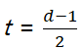
코드 기반 암호 - 선형 이진 부호
Parameter: [n, k, d]
minimum weight가 d인 선형 이진 후보 [n, k]는 최대 의 오류를 수정할 수 있음
Definition:
[n, k] 는 F₂에서의 k 선형 독립한 벡터들로 표현 가능
해당 k 벡터들을 k x n의 행렬로 사용 → Generator Matrix(G )
코드 내의 모든 벡터들을 generator matrix 행들의 선형조합으로 생성 가능

Slide 29
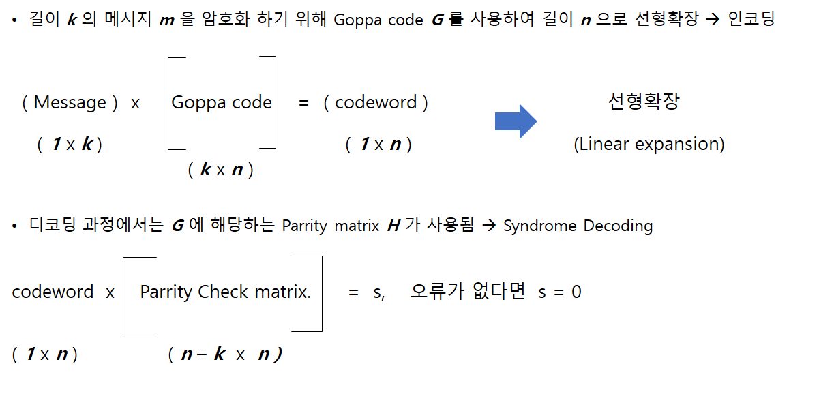
코드 기반 암호 - 이진 선형 부호

Slide 30
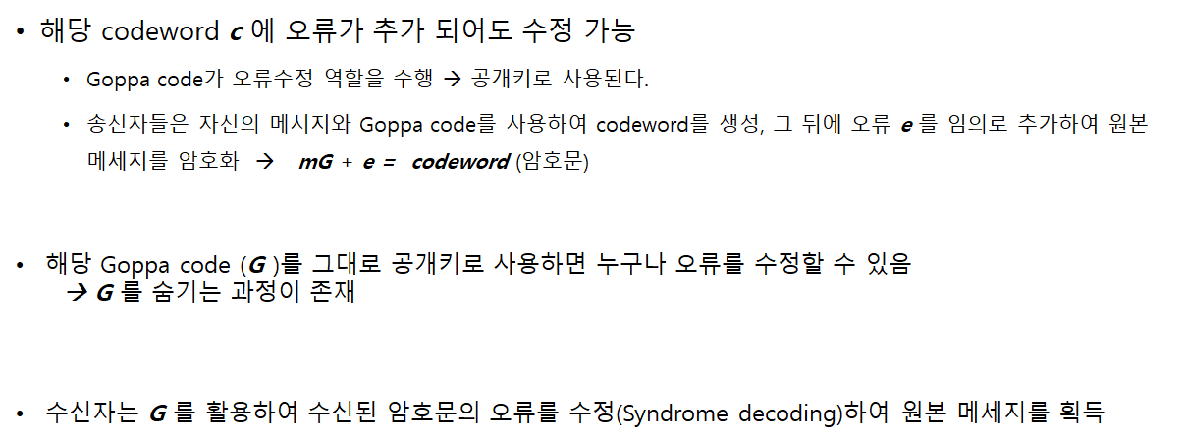
코드 기반 암호 - 이진 선형 부호

Slide 31
Goppa & Information Set Decoding

Slide 32
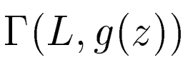
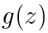
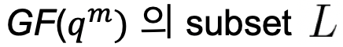
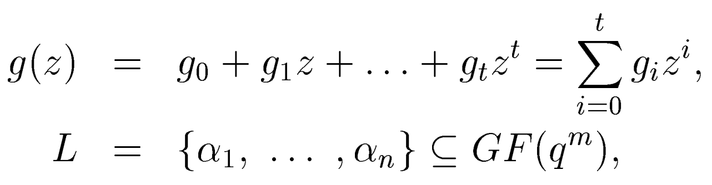
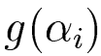
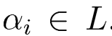
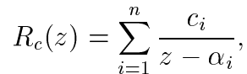
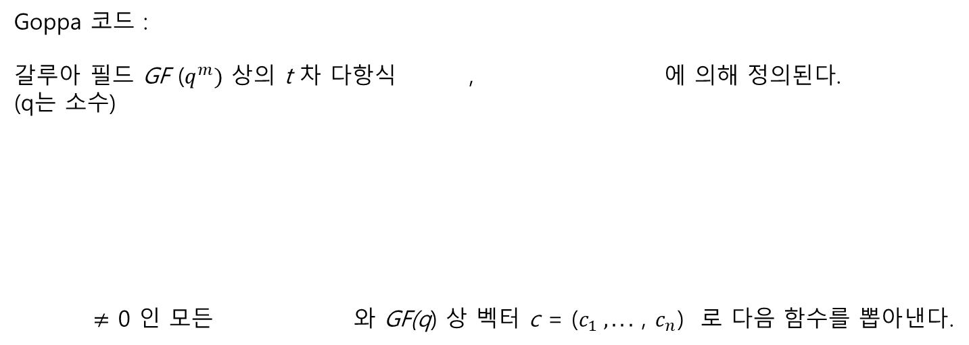
Definition of a Goppa Code
Goppa 코드 :
갈루아 필드 GF ($q^{m})$ 상의 t 차 다항식 , 에 의해 정의된다. (q는 소수)
$≠$ 0 인 모든 와 GF(q) 상 벡터 c = ($c_{1} , . . .$ , $c_{n}$) 로 다음 함수를 뽑아낸다.

Slide 33
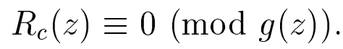
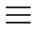
Definition of a Goppa Code
Definition. Goppa 코드 는 아래를 만족하는 모든 벡터들 c로 구성된다.
*
→ 합동

Slide 34
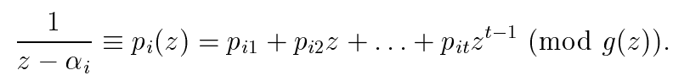
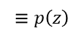
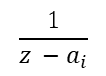
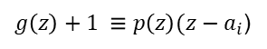
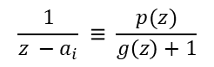
Parameters of a Goppa Code
여기서 $\frac{1}{z−a_{i}}$ 은 다항식 $p_{i}(z)$ modulo g(z) 로 표현할 수 있다.
*
$$\frac{1}{z −a_{i}} ≡ \frac{p(z)}{g\left(z\right)+1}$$
modulo g(z)
$g\left(z\right)+1 ≡p\left(z\right)(z−a_{i}$)
modulo g(z)
$$\frac{1}{z −a_{i}}$$
$$≡p\left(z\right)$$
modulo g(z)

Slide 35
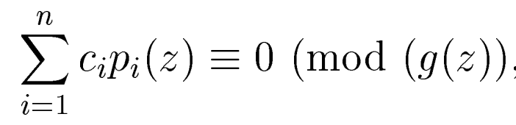
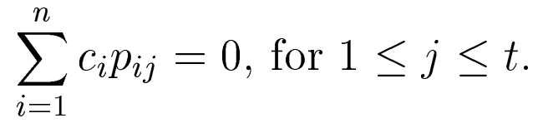
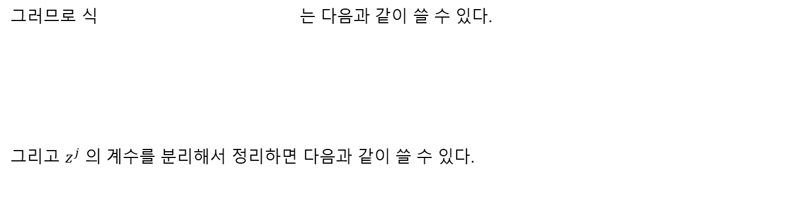
Parameters of a Goppa Code
*
그러므로 식 는 다음과 같이 쓸 수 있다.
그리고 $z^{j}$ 의 계수를 분리해서 정리하면 다음과 같이 쓸 수 있다.

Slide 36
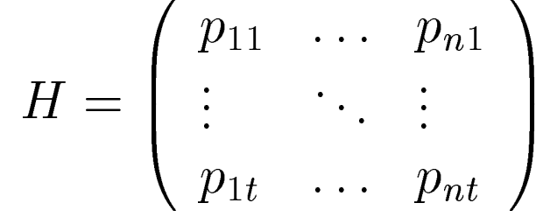
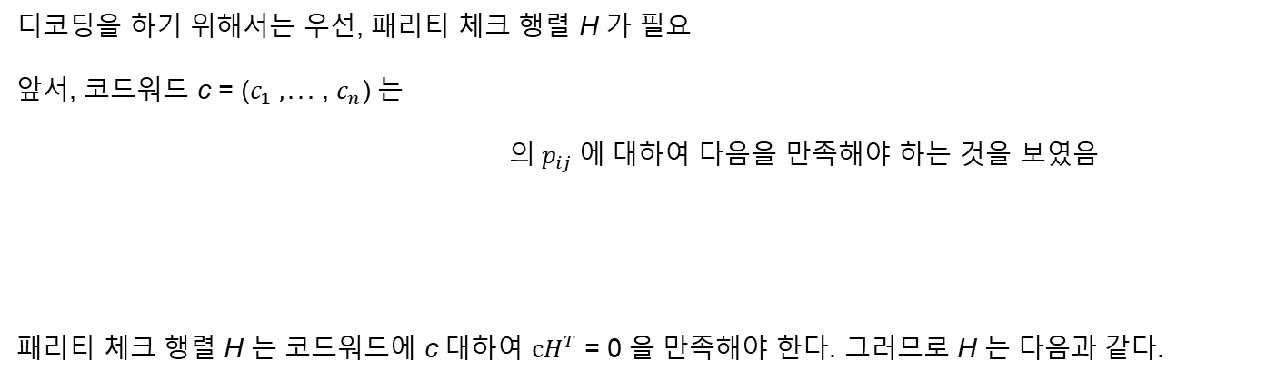
Parity Check Matrix of the Goppa Code
*
디코딩을 하기 위해서는 우선, 패리티 체크 행렬 H 가 필요
앞서, 코드워드 c = ($c_{1} , . . .$ , $c_{n}$) 는
의$p_{ij} 에 대하여$ 다음을 만족해야 하는 것을 보였음
패리티 체크 행렬 H 는 코드워드에 c 대하여 $cH^{T}$ = 0 을 만족해야 한다. 그러므로 H 는 다음과 같다.

Slide 37
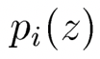
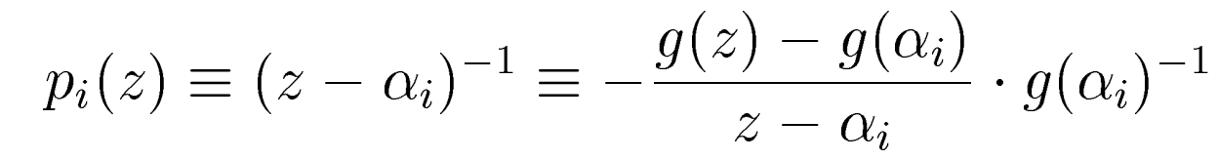
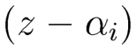
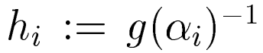
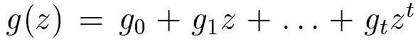
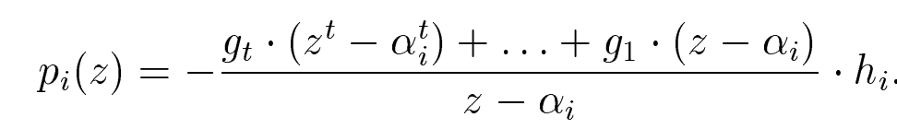
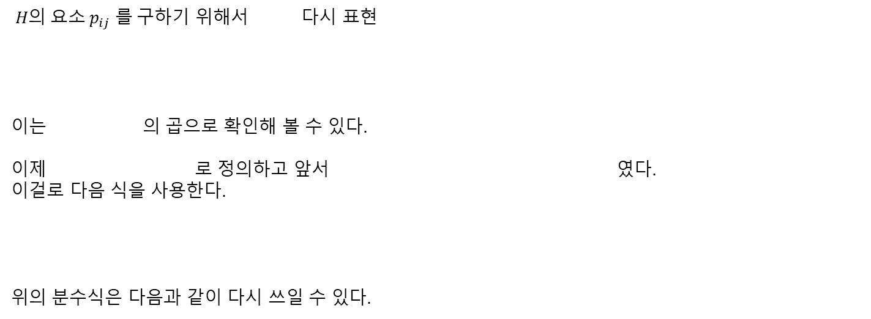
Parity Check Matrix of the Goppa Code
${H의 요소 p}_{ij} 를$구하기 위해서 다시 표현
이는 의 곱으로 확인해 볼 수 있다.
이제 로 정의하고 앞서 였다. 이걸로 다음 식을 사용한다.
위의 분수식은 다음과 같이 다시 쓰일 수 있다.
*

Slide 38
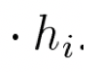
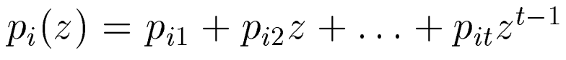
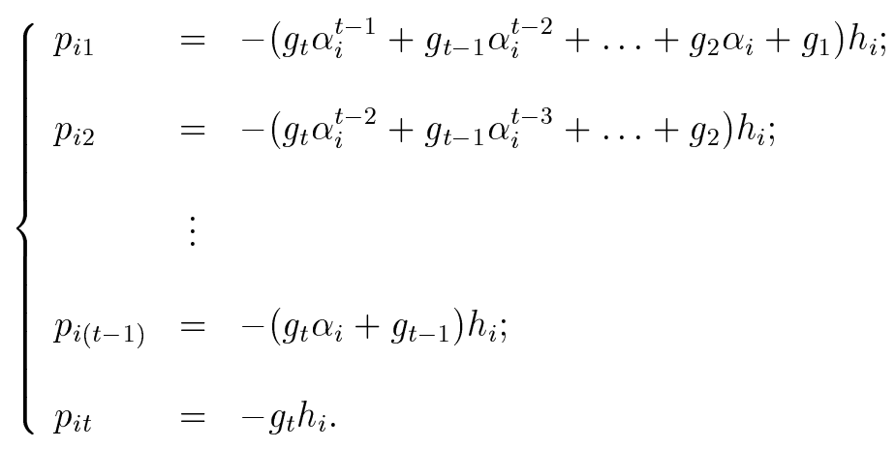
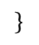
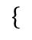
Parity Check Matrix of the Goppa Code
$$\{$$
$$\}$$
이제 를 기반으로 $p_{ij}$에 대한 다음과 같은 표현을 찾는다.

Slide 39
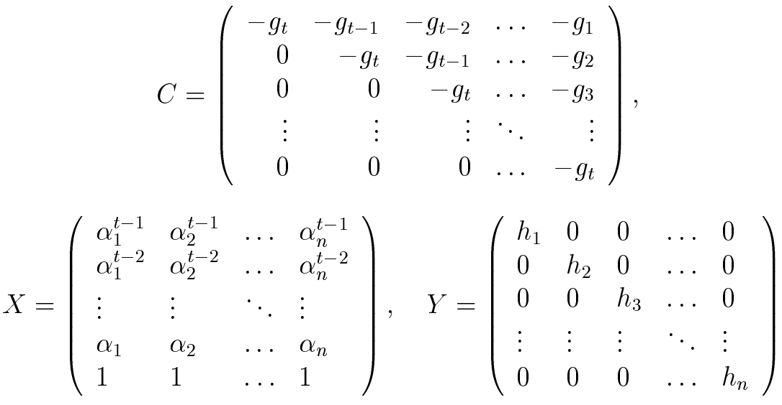
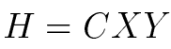
Parity Check Matrix of the Goppa Code
와 로 부터
를 찾을 수 있음

Slide 40




Generator Matrix of the Goppa Code
패리티 체크 행렬 H 는 오류를 수정하기 위해 사용되고
암호시스템엔 메세지를 인코딩하고 디코딩 할 생성행렬(Generator Matrix)이 필요.
코드워드 c 는 메세지 과 생성행렬 G 의 곱으로 형성된다. 후에 코드워드의 오류는
모든 에 대하여 $cH^{T}$ = 0 의 성질을 이용하여 수정된다. 그러므로 c 로 구성되는 G 는 다음과 같고
H 로부터 G 를 구할 수 있다.

Slide 41




Generate Parrity Check Matrix from the Goppa Code
g(z) = $z^{2} −1 그리고, L=\left\{ a^{i} \right| 1≤i ≤9 \} ⊆$ GF($2^{4}$) 를 사용한다. * 참고로 L에 사용될 후보 군은 매우 많다.
이제 q = 2, m = 4, n = 9, t = 2 의 Goppa 코드를 가지게 되는 것이다. 그리고 앞서 말한 특성으로
이기 때문에 명칭으로 [9, $≥$1$, ≥3$] Goppa 이다.
와 로 부터 다음 H 를 찾아 낸다
*
$g_{0}$ = 1, $g_{1}=0$, $g_{2}$ = 1

Slide 42

Generate Parrity Check Matrix from the Goppa Code

Slide 43






Generate Parrity Check Matrix from the Goppa Code
ㅇ →
*
앞서 언급한
(9번째 컬럼) 을 검증해보면
$g(z)$ = $z^{2} −1$
$$h_{i}={{(a_{i}}^{2}−1)}^{−1}$$
*
$$a^{19}=a^{4}$$

Slide 44



Generate Parrity Check Matrix from the Goppa Code
로 부터 binary 형식의 H 를 표현 할 수 있다.
그리고 H 를 구함으로써 생성행렬인 G 도 구할 수 있다. 그 결과, 이것이 [9, $≥$1$, ≥3$] Goppa Code 가 된다.

Slide 45




Encoding & Correcting Errors
: 갈루아
k dimension, size n, minimum distance d. Goppa 코드에서 메세지는 다음과 같이 인코딩 된다.
y 가 r 개의 error 를 수신한 메세지라 하면 (r $≤ \frac{\text{d}\text{−1}}{\text{2}}$ )
r 위치의 $e_{i}≠$ 0, 이제 오류를 수정하기 위해 오류 벡터 e를 찾아내야 한다. 그러므로 다음을 찾아내야 한다.
오류 위치의 그룹
해당 오류 값

Slide 46



Encoding & Correcting Errors
이를 찾기 위해, 두가지 다항식을 정의 한다.
→ 오류 위치 다항식
→ 오류 평가 다항식
이 다항식들과 신드롬 s(z) 과의 상관관계를 사용하여 수신한 메세지의 오류를 수정할 수 있다.

Slide 47





Encoding & Correcting Errors
weight r 의 오류 벡터 에서의 , 에서 다음과 같은 특성이 발견된다.
* 1,2 증명
* 5 증명

Slide 48

Encoding & Correcting Errors
코드워드에서 오류를 수정하기 위한 핵심 방정식은
g(z) 는 알고 있고, s(z) 도 계산 가능하기 때문에, 우리가 알아내야 할 식은
이 된다.
이제 Goppa 코드를 사용하여 오류를 수정할 준비 끝

Slide 49


Encoding and Decoding with Goppa Code
메세지 (0, 0, 1, 1, 0) 을 보내기 위해 인코딩. ( [9, $≥$1$, ≥3$] Goppa Code )
[9, 5, $≥3$] 이므로 우린 r $≤$ $\frac{3}{2}$ 의 오류를 만들 수 있다. 5번째 자리를 오류로 추가하여
y = (1, 0, 0, 0, 0, 0, 0, 1, 1) 를 전송하면 수신자는 앞의 디코딩 알고리즘을 사용한다.

Slide 50

Encoding & Correcting Errors

Slide 51

Encoding & Correcting Errors
Step 1.
* y = (1, 0, 0, 0, 0, 0, 0, 1, 1)
*

Slide 52
$${GF(2}^{4})$$

Slide 53






Encoding & Correcting Errors
*
Step 2.
Modulo ( $z^{2}$ - 1 )
로부터 다음을 얻는다.
그러므로
결론 :

Slide 54


Encoding & Correcting Errors
Step 3
*
오류 위치 B를 찾는다.

Slide 55
Encoding & Correcting Errors
Step 4.
오류 값은 Binary 이기 때문에 → 1

Slide 56
Encoding & Correcting Errors
Step 5.
오류벡터 e = (0, 0, 0, 0, 1, 0, 0, 0, 0)

Slide 57
Encoding & Correcting Errors
Step 6
y = (1, 0, 0, 0, 0, 0, 0, 1, 1)
오류벡터 e = (0, 0, 0, 0, 1, 0, 0, 0, 0)
c = y - e = (1, 0, 0, 0, 1, 0, 0, 1, 1)

Slide 58
Decoding
오류수정을 통하여 수신한 y로부터 올바른 코드워드 c 를 찾았고, G 는 알고있기 때문에
다음 식을 통하여 메세지 m 을 쉽게 획득할 수 있다.
mG = c

Slide 59

Information Set Decoding
코드기반 암호에서 가장 효율적이라고 알려진 공격법
주어진 암호문 c 와 공개키 $G^{′}$ 을 이용하여 원본메세지 m 을 복구함
n – bit 의 길이 암호문 c 에서 k – bit 의 벡터 $c_{k}$ 를 랜덤하게 선택
→ 오류 위치를 모르는 상태에서 자신이 선택한 k – bit 벡터에 오류가 포함되지 않아야 함
선택한 열의 index에 맞춰 $G^{′} 으로부터 {G′}_{k} 를 뽑아낸다.$ 이때, ${G′}_{k} 는 invertible$
$c+{c_{k}{G′}_{k}}^{−1}G$ 의 weight가 t 와 같거나 더 적은지 확인한다. 그렇지 않으면 1단계 부터 다시 반복
앞의 조건이 만족한다면 원본메세지 m = ${c_{k}{G′}_{k}}^{−1}$ 로 복구가 가능하다.

Slide 60








Information Set Decoding Example
n – bit 의 길이 암호문 c 에서 k – bit 의 벡터 $c_{k}$ 를 랜덤하게 선택
오류 위치를 모르는 상태에서 자신이 선택한 k – bit 벡터에 오류가 포함되지 않아야 함
1 1 1 0
1 1 0 0
1 0 0 0
0 1 0 1
$c_{k}$ = 0 1 1 1 ${G′}_{k} =$
0 0 1 0
0 1 1 0
1 1 0 0
0 1 1 1
${{G′}_{k}}^{−1}$ =
밑의 결과 벡터의 weight를 확인한다. ( t or less)
$$c+{c_{k}{G′}_{k}}^{−1}G$$
= 0 1 1 0 1 1 0
+ 0 1 1 0 0 1 0 = 0 0 0 0 1 0 0
${c_{k}{G′}_{k}}^{−1}$ = 1 1 0 1
$$n=1024, k=524 의 Goppa 코드에 대하여$$
이$경우의 수는 2^{80.7}$ 결과의 작업 계수
마지막으로 최종 메세지 m =

Slide 61
NIST Round 2 Code-based PQC

Slide 62
NIST Round 2
양자 시대에 대비하기 위한 양자 내성 암호 후보군 모집
Round 진행: 64개 → 26개
현재 남아있는 후보군들은 NIST의 보안 테스트 합격
성능에 대한 최적화가 요구되고 있음
코드 기반 암호 7개 ClassicMcEliece, BIKE, RQC, HQC, LEDAcrypt, ROLLO, NTS-KEM

Slide 63
NIST Round 2 - Classic McEliece
최초의 코드기반암호 McEliece의 업그레이드 버전
초기의 McEliece는 OW-CPA(One-Way Chosen-Plaintext Attack)로 설계
- 코드워드가 랜덤하게 선택되었을 때, 공격자가 암호문과 공개키로부터 코드워드를 찾아내기 어려움
One-Way 시스템은 공격자가 임의로 수정한 암호텍스트를 보내어 수신자의 반응을 확인하는 공격이 있을 수 있음 - 기존 McEliece PKE는 그러한 공격에 내성이 없었음
기존 OW-CPA의 PKE에서 ROM(Random Oracle Model) attack 에 대항하여 IND-CCA2를 보장하는 KEM(Key-Encapsulation Mechanism)으로 효율적으로 변환하며 보안성을 강화함
QROM(Quantum Random Oracle Model) Attack 에 대해서도 견고성을 획득
최종적으로 Classic McEliece는 IND-CCA2를 위한 양자 컴퓨터상에서도 안전한 높은 보안레벨의 KEM 디자인을 제안
양자 공개키 암호화의 장기보안에 확신을 가질수 있도록 설계되었다 주장
핵심강점은 보안 - 기존의 Goppa 코드 대신 다른 코드를 사용함으로써 효율성을 늘리는 것보다 오랜기간 안전성을 지속한 Goppa 코드 사용을 고수
암호문의 경우 양자내성암호중에 매우 작은 편

Slide 64
NIST Round 2 - BIKE
BIKE의 모든 버전에서는 Bit-Flipping 디코더를 통해 복호를 효율적으로 수행하는 QC-MDPC 코드를 사용 - Bit-Flipping 디코더는 가장 틀린 위치가 무엇인지 추정하고, 뒤집어서 그 결과가 이전보다 좋았는지 syndrome weight 관찰
Round 1에서는 비교적 높은 복호 실패율을 보여줬음 - IND-CCA같은 더 높은 보안개념을 달성하지 못하게 하였다.
Round 2에서는 향상된 Backflip 디코더라는 향상된 디코딩 기술을 적용함으로써 무시가능한 수준의 복호실패율을 달성함
IND-CCA 보안성 버전인 BIKE-1-CCA, BIKE-2-CCA, BIKE-3-CCA를 구현 - 약간의 더 높은 비용을 요구하는 대신 정적 키를 사용함으로 써 더 높은 보안 레벨을 제공한다.

Slide 65
NIST Round 2 - NTS-KEM
NTS-KEM은 McEliece와 Niederreiter의 변형 - 코드의 길이가 증가해도 암호문의 길이는 매우 미세하게 증가 - 하드웨어나 소프트웨어의 구현 상에서 재 설계 없이 매개변수의 조정만으로 보안수준을 결정 가능
암호문이 비교적 작고, 밴드폭이 어플리케이션 상의 한정된 밴드폭 통신상에서 적합
큰 공개키 크기를 요구
40년동안 지켜진 Goppa 코드를 사용한 보수적인 디자인을 통한 강한 보안 수준 보장
NTS-KEM도 BIKE와 같이 보안레벨 1, 3, 5수준의 3가지 버전을 제안
- 매개변수 설정에서 높은 유연성을 제공
ROM(random oracle model)에 대한 보안성 확보
- QROM 에 대한 대비 필요
Notes:
송신자는 메시지를 인코딩하기 위해 오류 수정 능력이 있는 코드와 조합하여 선형확장(linear exapnsion)된 코드워드를 전송한다. 만약 전송 과정에서 잡음이 발생하게 되더라도 수신자는 오류 수정 코드를 사용하는 디코딩 과정에서 원본 메시지를 복구할 수 있다.

Slide 66
NIST Round 2 - HQC
HQC는 Quasi-Cyclic 코드를 사용
IND-CCA2 보안성을 제공
KEM변환에 완벽히 부합하며 보안레벨 1, 3, 5에 따른 세가지 버전을 제공
복호 시 실패에 대해 DFR(Decryption failure Rate) 분석을 특징으로한다.
QC 코드는 암호체계에서 매우 유용하며 상당히 큰 키의 사이즈를 줄임
느린 암호화 속도
Notes:
송신자는 메시지를 인코딩하기 위해 오류 수정 능력이 있는 코드와 조합하여 선형확장(linear exapnsion)된 코드워드를 전송한다. 만약 전송 과정에서 잡음이 발생하게 되더라도 수신자는 오류 수정 코드를 사용하는 디코딩 과정에서 원본 메시지를 복구할 수 있다.

Slide 67
NIST Round 2 - RQC
RQC는 Rank-Quasi Cyclic 코드를 기반
IND-CCA2 의 보안성을 제공
KEM 변환에 부합하며 보안강도에 따라 1, 3, 5 세가지 버전을 제공
RQC의 디코딩알고리즘은 deterministic 하기 때문에 Decryption Failure Rate(DFR)이 제로
부채널 공격에 대한 내성 확보

Slide 68
NIST Round 2 - ROLLO
Round1 의 암호후보 3개Rank-Ouroboros, LAKE, LOCKER 를 통합한 버전
LAKE는 ROLLO-I, LOCKER는 ROLLO-II, Rank Ouroboros는 ROLLO-III 로 개명
Rank Metric 코드 기반으로하며 LRPC(Low Rank Parity Check)코드에 대하여 동일한 디코딩 알고리즘을 공유함
부채널 공격을 막기위해 ROLLO-I, III 는 임시키를 사용하여 공격을 무효화 시키고 ROLLO-II의 경우 키에대한 정보를 얻을 확률이 낮아 공격이 실용적이지 않다고 주장한다.
ROLLO-I, ROLLO-III는 IND-CPA KEM 보장
ROLLO-II는 IND-CCA2 PKE 이보장

Slide 69
NIST Round 2 - LEDAcrypt
LEDAcrypt는 크게 다음 3가지로 분류
1. 임시키를 사용하는 LEDAcrypt KEM 은 IND-CPA 보안을 제공
2. long-term key를 사용하는 새로운 버전의 LEDAcrypt KEM은 DEM(Data Encapsulation mechanism)과 함께 IND-CCA2 보안을 제공
3. LEDAcrypt KEM 의 대체 솔루션으로 long-term key를 사용하는 LEDAcrypt PKC는 짧은 메세지를 사용하는 대역폭에 최적화 되어있으며 IND-CCA2 보안을 제공
보안레벨 1, 3, 5에 따른 버전을 제공하며 QC-LDPC(Quasi-Cyclic Low-Density Parity- Check) 코드에 기반함

Slide 70

NIST Round 2 - Classic McEliece
Classic McEliece 성능 비교

Slide 71

NIST Round 2 - BIKE
BIKE 성능 비교

Slide 72

NIST Round 2 - BIKE
BIKE 성능 비교

Slide 73

NIST Round 2 - NTS-KEM
NTS-KEM 성능 비교

Slide 74

NIST Round 2 - HQC
HQC 성능 비교

Slide 75

NIST Round 2 - RQC
RQC 성능 비교
Notes:
송신자는 메시지를 인코딩하기 위해 오류 수정 능력이 있는 코드와 조합하여 선형확장(linear exapnsion)된 코드워드를 전송한다. 만약 전송 과정에서 잡음이 발생하게 되더라도 수신자는 오류 수정 코드를 사용하는 디코딩 과정에서 원본 메시지를 복구할 수 있다.

Slide 76

NIST Round 2 - ROLLO
ROLLO 성능 비교
Notes:
송신자는 메시지를 인코딩하기 위해 오류 수정 능력이 있는 코드와 조합하여 선형확장(linear exapnsion)된 코드워드를 전송한다. 만약 전송 과정에서 잡음이 발생하게 되더라도 수신자는 오류 수정 코드를 사용하는 디코딩 과정에서 원본 메시지를 복구할 수 있다.

Slide 77

NIST Round 2 - LEDAcrypt
LEDAcrypt 성능 비교

Slide 78

NIST Round 2 - LEDAcrypt
LEDAcrypt 성능 비교

Slide 79
NIST Round 2
 | Code | Security history | Structure | Security level | Performance
Classic McEliece | Goppa | long | KEM | IND-CCA2 | low
BIKE | QC-MDPC | short | KEM | IND-CCA | high
NTS-KEM | Goppa | long | KEM | IND-CCA | low
HQC | QC | short | KEM | IND-CCA2 | high
RQC | QC | short | KEM | IND-CCA2 | high
ROLLO | Rank Metric | short | PKE/KEM | IND-CPA(KEM) IND-CCA2(PKE) | high
LEDAcrypt | QC-LDPC | short | PKE/KEM | IND-CCA2 | low

Slide 80
Q & A

Slide 81
감사합니다

